Slide 1


Slide 2

ينصح باعتماد صيغة عرض الشرائح (mode diaporama) أثناء تقديم الدرس في القسم بالنقر على أيقونة العرض كما هو موضح.

Slide 3






تعيين تلميذ(ة) للإجابة
توجيهات و شرح التعليمات
عرض فيديو
المرور بين الصفوف للمساعدة و تصحيح الإنجازات
عمل في ثنائيات
نهاية الشريط، المرور إلى الشريحة الموالية

Slide 4

تنظيم حصص الأسبوع
اليوم 4 -
اليوم1 -
نشاط اعتيادي (10)د
إملاء (30)د
إنتاج كتابي – الحصة1 (30)د
نشاط اعتيادي (10)د
المعجم (30)د
الاستماع.والتحدث (30)د
اليوم 5 -
اليوم2 -
نشاط اعتيادي (10)د
قراءة : الحصة -4- (30)د
إنتاج كتابي الحصة 2 (30)د
نشاط اعتيادي (10)
قراءة : الحصة -1- 30 د
قراءة الحصة-2- 30 د
اليوم 6 -
اليوم 3 -
نشاط اعتيادي (10)د
مراجعة توليف (شكل وفهم) + دعم (60)د
نشاط اعتيادي (10)د
قراءة : الحصة-3- (30)د
الصرف والتحويل. (30)د
Révision
Lecture offerte

Slide 5





هيكلة حصة اليوم
- 01 افتتاح الحصة
ترحيب ؛
تدبير السلوك؛
نشاط اعتيادي
2- قراءة المغرب: حكاية شعب ومسيرة أمة (ح4).
استثمار النص.
- 03إنتاج كتابي (ح5)
كتابة السيرة الذاتية.

Slide 6

عند نهاية الحصة
على الأقل 80% من المتعلمين سيكونون قادرين على:
إنتاج جمل انطلاقا من مفردات معجم الأسبوع؛
استثمار نص "المغرب: حكاية شعب ومسيرة أمة"؛
كتابة سيرهم الذاتية.

Slide 7

افتتاح الحصة
افتتاح الحصة
ترحيب ؛
تدبير السلوك؛
نشاط اعتيادي

Slide 8
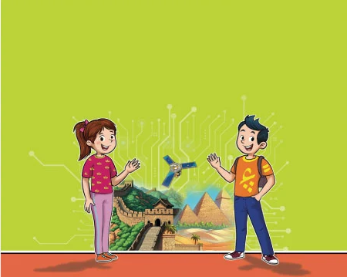
مرحبا بكم ، سنبدأ حصة اللغة العربية.
اختتام الحصة
إنتاج كتابي
قـــــراءة ح4
افتتاح الحصة

Slide 9



حاولوا الالتزام بهذه السلوكات. سنحدد في نهاية كل الحصة الفائز بنجمة السلوك.
اختتام الحصة
إنتاج كتابي
قـــــراءة ح4
افتتاح الحصة
كَيْ أَسْتَأْذِنَ لِأَخْذِ ٱلْكَلِمَةِ: أَلْزَمُ مَكاني ثُمَّ أَرْفَعُ أُصْبُعي لِلْإجابَةِ.
أُشارِكُ دونَ ٱلْخَوْفِ مِنَ ٱلْخَطَأِ.
أُنْجِزُ واجِباتي ٱلْمَنْزِلِيَّةَ.

Slide 10

ضعوا الكراسة والدفتر واللوحة في القمطر.
اختتام الحصة
إنتاج كتابي
قـــــراءة ح4
افتتاح الحصة

Slide 11
في البداية، من يذكرنا بالمفردات الجديدة التي تعلمتموها في هذا الأسبوع .
اختتام الحصة
إنتاج كتابي
قـــــراءة ح4
افتتاح الحصة
ما ٱلْمُفْرَداتُ ٱلْجَديدةُ ٱلَّتي تَعَلَّمْتُموها في هذا ٱلْأُسْبوعِ؟

Slide 12
هذه بعضها. من يقرؤها؟
اختتام الحصة
إنتاج كتابي
قـــــراءة ح4
افتتاح الحصة
اَلْمَغارِبَةُ
اَلْمَحافِلُ
اَلْوَطَنُ
اَلتّآزُرُ/تآزر
اِعْتِزازٌ /اِعْتَزَّ
اَلْحَنينُ/حَنَّ
اِسْتِقْلالٌ/اِسْتَقَلَّ
مُقاوَمَةٌ/قاوَمَ
اِسْتِعْمارٌ/اِسْتَعْمَرَ
عيدُ ٱلِاسْتِقْلالِ
اَلْعيدُ ٱلْوَطَنِيُّ
اَلْمَسيرَةُ ٱلْخَضْراءُ

Slide 13
من يختار مفردة ويشرحها باستعمال المرادف أو الضد أو بتركيبها في جملة مفيدة.
اختتام الحصة
إنتاج كتابي
قـــــراءة ح4
افتتاح الحصة
اَلْمَغارِبَةُ
اَلْمَحافِلُ
اَلْوَطَنُ
اَلتّآزُرُ/تآزر
اِعْتِزازٌ /اِعْتَزَّ
اَلْحَنينُ/حَنَّ
اِسْتِقْلالٌ/اِسْتَقَلَّ
مُقاوَمَةٌ/قاوَمَ
اِسْتِعْمارٌ/اِسْتَعْمَرَ
عيدُ ٱلِاسْتِقْلالِ
اَلْعيدُ ٱلْوَطَنِيُّ
اَلْمَسيرَةُ ٱلْخَضْراءُ

Slide 14
خذوا دفاتر البحث . ركبوا جملا مفيدة. الفائز من استطاع تركيب أكبر عدد من المفردات.
اختتام الحصة
إنتاج كتابي
قـــــراءة ح4
افتتاح الحصة
اَلْمَغارِبَةُ
اَلْمَحافِلُ
اَلْوَطَنُ
اَلتّآزُرُ/تآزر
اِعْتِزازٌ /اِعْتَزَّ
اَلْحَنينُ/حَنَّ
اِسْتِقْلالٌ/اِسْتَقَلَّ
مُقاوَمَةٌ/قاوَمَ
اِسْتِعْمارٌ/اِسْتَعْمَرَ
عيدُ ٱلِاسْتِقْلالِ
اَلْعيدُ ٱلْوَطَنِيُّ
اَلْمَسيرَةُ ٱلْخَضْراءُ

Slide 15

من الفائز في المسابقة؟
اختتام الحصة
إنتاج كتابي
قـــــراءة ح4
افتتاح الحصة

Slide 16
قراءة
"المغرب : حكاية شعب ومسيرة أمة".( ح4).
استثمار النص.

Slide 17
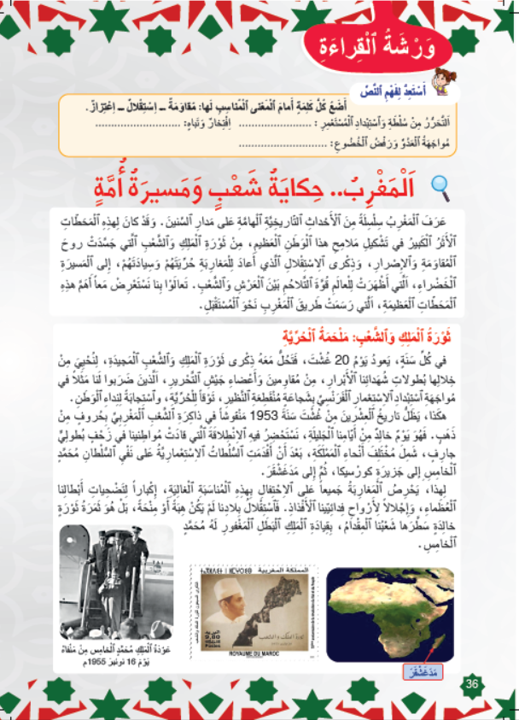
ستقومون باستثمار نص " المغرب : حكاية شعب ومسيرة أمة". خذوا كراساتكم الصفحة – 36-
اختتام الحصة
إنتاج كتابي
قـــــراءة ح4
افتتاح الحصة

Slide 18

أعيدوا قراءة النص قراءة صامتة وسريعة.
اختتام الحصة
إنتاج كتابي
قـــــراءة ح4
افتتاح الحصة

Slide 19


اقرؤوا الصفحة الأولى من النص وابحثوا عن كلمات توافق هذه الأوزان كما في المثال.
اختتام الحصة
إنتاج كتابي
قـــــراءة ح4
افتتاح الحصة
تَشْكيلِ // تَفْعيلِ
اِفْتعالٍ
فَعَلَتْ
فاعِلَةٍ
مَفْعولاً
مِفْعالٌ
فاعِلٍ

Slide 20
نصحح. من وجد الكلمة؟ اِقرأ الجملة في النص. هل وجدتم كلمات أخرى بنفس الوزن؟
اختتام الحصة
إنتاج كتابي
قـــــراءة ح4
افتتاح الحصة
اِفْتعالٍ // اِحْتِفالٍ
فَعَلَتْ // رَسَمَتْ
فاعِلَةٍ // خالِدَةٍ
مَفْعولاً // مَنْقوشاً
مِفْعالٌ // مِقْدامٌ
فاعِلٍ // جارِفٍ

Slide 21
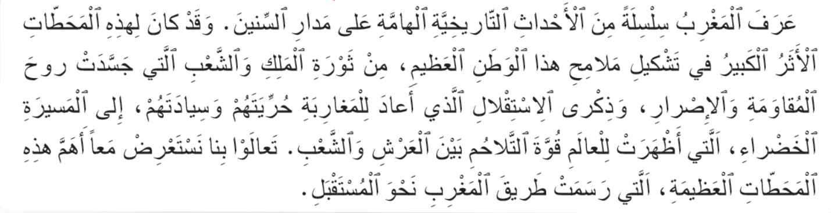
نمر إلى طرح أسئلة حول النص. من يختار فقرة من النص ثم يطرح سؤالا عن مضمونها كما في المثال :
اختتام الحصة
إنتاج كتابي
قـــــراءة ح4
افتتاح الحصة
ما ٱلْأَحْداثُ ٱلتّاريخِيَّةُ ٱلَّتي رَسَمَتْ طَريقَ ٱلْمَغْرِبِ نَحْوَ ٱلْمُسْتَقْبَلِ؟

Slide 22
الآن. من يختار عيدا من الأعياد الوطنية و يوضح لزملائه لم نحتفل به؟
اختتام الحصة
إنتاج كتابي
قـــــراءة ح4
افتتاح الحصة
أَخْتارُ عيداً وَطَنِيّاً ثُمَّ أُوَضِّحُ لِزُمَلائي لِمَ نَحْتَفِلُ بِه.

Slide 23
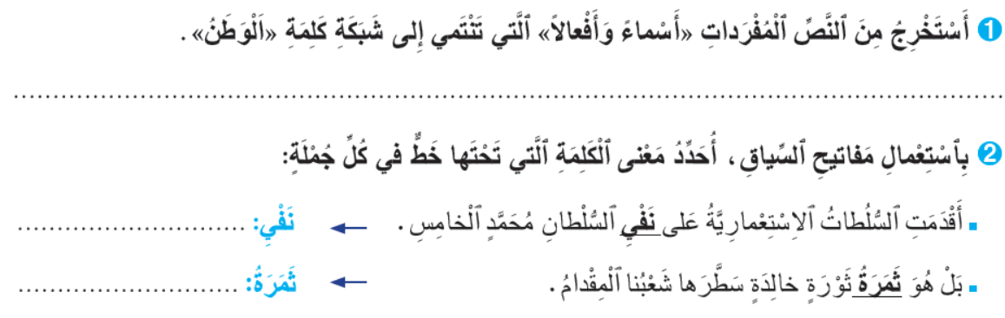
خذوا الصفحة رقم -40- وأجيبوا عن سؤالي استثمار معجم النص.
اختتام الحصة
إنتاج كتابي
قـــــراءة ح4
افتتاح الحصة

Slide 24
نصحح جماعة. من يقرأ السؤال ثم يجيب عنه.
اختتام الحصة
إنتاج كتابي
قـــــراءة ح4
افتتاح الحصة

Slide 25
صححوا على كراساتكم.
اختتام الحصة
إنتاج كتابي
قـــــراءة ح4
افتتاح الحصة
اَلْمَغْرِبُ – اَلشَّعْبُ – اَلاسْتِقْلالُ- اَلْمَغارِبَةُ- اَلْعَرْشُ- اَلْمَلِكُ - مُقاوِمٌ - اَلْمَمْلَكَةُ –اَلْفِدائِيّونَ- اَلْفَخْرُ- اَلِاعْتِزازُ- اَلتَّحْريرُ-اَلْوَفاءُ...
تَرْحيلِ- تَهْجيرِ-إِبْعادِ...
نَتيجَةٌ- حَصيلَةٌ

Slide 26
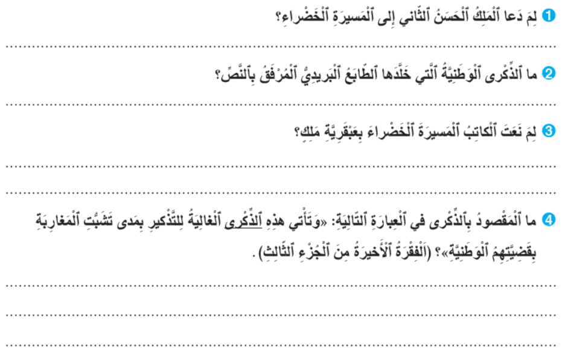
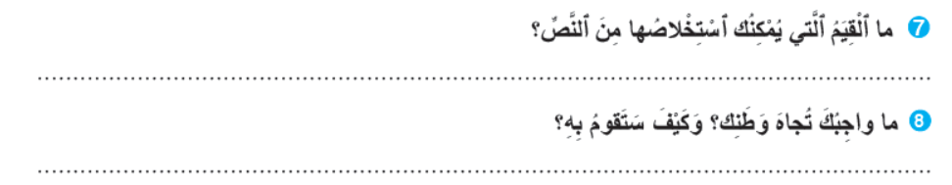
الآن. أجيبوا عن الأسئلة: 1-2-3-4-7-8 ( الصفحة رقم -41)-.
اختتام الحصة
إنتاج كتابي
قـــــراءة ح4
افتتاح الحصة

Slide 27
نصحح جماعة. من يقرأ السؤال ثم يجيب عنه بجملة مفيدة؟.
اختتام الحصة
إنتاج كتابي
قـــــراءة ح4
افتتاح الحصة

Slide 28
صححوا على كراساتكم. (فيما يتعلق بالسؤال رقم -8- تقبل جميع الأجوبة المناسبة).
اختتام الحصة
إنتاج كتابي
قـــــراءة ح4
افتتاح الحصة
1. دَعا ٱلْمَلِكُ ٱلْحَسَنُ ٱلثّانِي إِلى ٱلْمَسيرَةِ ٱلْخَضْراءِ مِنْ أَجْلِ ٱسْتِرْجاعِ ٱلْأَقاليمِ ٱلصَّحْراوِيَّةِ وَتَحْريرِها مِنَ ٱلِاسْتِعْمارِ ٱلْإِسْبانِيِّ.
2. اَلذِّكْرى ٱلْوَطَنِيَّةُ ٱلَّتي خَلَّدَها ٱلطّابَعُ ٱلْبَريدِيُّ ٱلْمُرْفَقُ بِٱلنَّصِّ هِيَ ذِكْرى ثَوْرَةِ ٱلْمَلِكِ وَٱلشَّعْبِ.
3. نَعَتَ ٱلْكاتِبُ ٱلْمَسيرَةَ ٱلْخَضْراءَ بِعَبْقَرِيَّةِ مَلِكٍ، لِكَوْنِها مَكَّنَتِ ٱلْمَغارِبَةَ مِنْ ٱسْتِرْجاعِ أَراضيهِمْ وَتَحْريرِها مِنَ ٱلِاحْتِلالِ ٱلْإِسْبانِيِّ دونَ حَرْبٍ وَدونَ خَسائِرَ مادِّيَّةٍ أَوْ بَشَرِيَّةٍ.
4. ذِكْرى ٱلْمَسيرَةِ ٱلْخَضْراءِ هِيَ ٱلذِّكْرى ٱلْمَقْصودَةُ في عِبارَةِ: «وَتَأْتي هذِهِ ٱلذِّكْرى ٱلْغالِيَةُ لِلتَّذْكيرِ بِمَدى تَشَبُّثِ ٱلْمَغارِبَةِ بِقَضِيَّتِهِمُ ٱلْوَطَنِيَّةِ».
7. مِنْ بَيْنِ ٱلْقِيَمِ ٱلَّتي يُمْكِنُ ٱسْتِخْلاصُها مِنَ ٱلنَّصِّ نَذْكُرُ: حُبَّ ٱلْوَطَنِ وَٱلتَّعَلُّقَ بِهِ – ٱلدِّفاعَ عَنِ ٱلْوَطَنِ – ٱلِاعْتِزازَ بِٱلْوَطَنِ وَتارِيخِهِ – ٱلْمُشارَكَةَ في تَنْمِيَتِهِ وَٱزْدِهارِهِ...

Slide 29
قبل أن نواصل، من يقرأ الجملة بسرعة قبل اختفائها. ركزوا جيدا.
اختتام الحصة
إنتاج كتابي
قـــــراءة ح4
افتتاح الحصة
اَلْمُشارَكَةُ في بِناءِ ٱلْمُجْتَمَعِ تَجْسيدٌ لِروحِ ٱلْمُواطَنَةِ.

Slide 30
من يقرأ الجملة بسرعة قبل اختفائها. ركزوا جيدا..
اختتام الحصة
إنتاج كتابي
قـــــراءة ح4
افتتاح الحصة
اَلتَّضامُنُ وَٱلتَّكافُلُ قيمَتانِ وَطَنِيَّتانِ نَبيلَتانِ.

Slide 31
من يقرأ الجملة بسرعة قبل اختفائها. ركزوا جيدا.
اختتام الحصة
إنتاج كتابي
قـــــراءة ح4
افتتاح الحصة
اَلدِّفاعُ عَنِ ٱلْوَطَنِ واجِبٌ مُقَدَّسٌ عَلى كُلِّ مُواطِنٍ.

Slide 32
إنتاج كتابي (ح5).
كتابة سيرة ذاتية .

Slide 33
في هذه الحصة ستتعرفون على السيرة الذاتية و سيحاول كل منكم كتابة سيرته الذاتية.
اختتام الحصة
إنتاج كتابي
قـــــراءة ح4
افتتاح الحصة
سَأَكْتُبُ سيرَتي ٱلذّاتِيَّةَ.

Slide 34
من يذكرنا بتعريف السيرة الغيرية؟
اختتام الحصة
إنتاج كتابي
قـــــراءة ح4
افتتاح الحصة
ما ٱلْمَقْصودُ بِٱلسّيرَةِ ٱلْغَيْرِيَّةِ؟

Slide 35
نتذكر جماعة. من يقرأ؟
اختتام الحصة
إنتاج كتابي
قـــــراءة ح4
افتتاح الحصة
ٱلسّيرَةُ ٱلْغَيْرِيَّةُ هِيَ نَصٌّ أَدَبِيٌّ يُعَرِّفُ فيهِ ٱلكاتِبُ بِشَخْصٍ، وَذلِكَ بِتَقْديمِ مَعْلوماتٍ عَنْ وِلادَتِهِ وَنَشْأَتِهِ، وَعَنْ أَهَمِّ أَحْداثِها. كَما يُسَلِّطُ ٱلضَّوْءَ عَلى صِفاتِهِ، وَمَسارِهِ ٱلدِّراسِيِّ وَٱلْمِهْنِيِّ، ثُمَّ يُبْرِزُ إِنْجازاتِهِ وَأَعْمالِهِ.

Slide 36
انطلاقا من تعريف السيرة الغيرية، من يستنتج تعريفا للسيرة الذاتية؟
اختتام الحصة
إنتاج كتابي
قـــــراءة ح4
افتتاح الحصة
ٱلسّيرَةُ ٱلْغَيْرِيَّةُ هِيَ نَصٌّ أَدَبِيٌّ يُعَرِّفُ فيهِ ٱلكاتِبُ بِشَخْصٍ، وَذلِكَ بِتَقْديمِ مَعْلوماتٍ عَنْ وِلادَتِهِ وَنَشْأَتِهِ، وَعَنْ أَهَمِّ أَحْداثِها. كَما يُسَلِّطُ ٱلضَّوْءَ عَلى صِفاتِهِ، وَمَسارِهِ ٱلدِّراسِيِّ وَٱلْمِهْنِيِّ، ثُمَّ يُبْرِزُ إِنْجازاتِهِ وَأَعْمالِهِ.

Slide 37
يمكن تعريف السيرة الذاتية كما يلي. من يقرأ؟
اختتام الحصة
إنتاج كتابي
قـــــراءة ح4
افتتاح الحصة
ٱلسّيرَةُ ٱلْذّاتِيَّةُ هِيَ نَصٌّ أَدَبِيٌّ يُعَرِّفُ فيهِ ٱلكاتِبُ بِنَفْسِهِ، وَذلِكَ بِتَقْديمِ مَعْلوماتٍ عَنْ وِلادَتِهِ وَنَشْأَتِهِ، وَعَنْ أَهَمِّ أَحْداثِها. كَما يُسَلِّطُ ٱلضَّوْءَ عَلى صِفاتِهِ، وَمَسارِهِ ٱلدِّراسِيِّ وَٱلْمِهْنِيِّ، ثُمَّ يُبْرِزُ إِنْجازاتِهِ وَأَعْمالِهِ.

Slide 38
من يذكرنا بتصميم السيرة الغيرية الذي تعلمتموه في الحصة السابقة؟
اختتام الحصة
إنتاج كتابي
قـــــراءة ح4
افتتاح الحصة
ما عَناصِرُ تَصْميمِ ٱلسّيرَةِ ٱلْغَيْرِيَّةِ؟

Slide 39
نتذكر جماعة. من يقرأ؟
اختتام الحصة
إنتاج كتابي
قـــــراءة ح4
افتتاح الحصة
فِقْرَةٌ لِلتَّعْريفِ بِصاحِبِ ٱلسّيرَةِ (اِسْمُهُ -تاريخُ وَمَكانُ وِلادَتِهِ -ظُروفُ نَشْأَتِهِ-صِفاتُهُ ٱلشَّخْصِيَّةُ).
مُقَدِّمَةٌ
فِقْرَةٌ عَنِ ٱلْمَسارِ ٱلدِّراسِيِّ لِصاحِبِ ٱلسّيرَةِ وَأُخْرى عَنْ أَهَمِّ إِنْجازاتِهِ وَأَعْمالِهِ.
عَرْضٌ
أُعَبِّرُ عَنْ رَأْيي حَوْلَ صاحِبِ ٱلسّيرَةِ وَما أَثارَني في شَخْصِيَّتِهِ.
خاتِمَةٌ

Slide 40
انطلاقا من تصميم السيرة الغيرية، من يستنتج تصميم السيرة الذاتية؟
اختتام الحصة
إنتاج كتابي
قـــــراءة ح4
افتتاح الحصة
فِقْرَةٌ لِلتَّعْريفِ بِصاحِبِ ٱلسّيرَةِ (اِسْمُهُ -تاريخُ وَمَكانُ وِلادَتِهِ -ظُروفُ نَشْأَتِهِ-صِفاتُهُ ٱلشَّخْصِيَّةُ).
مُقَدِّمَةٌ
فِقْرَةٌ عَنِ ٱلْمَسارِ ٱلدِّراسِيِّ لِصاحِبِ ٱلسّيرَةِ وَأُخْرى عَنْ أَهَمِّ إِنْجازاتِهِ وَأَعْمالِهِ.
عَرْضٌ
أُعَبِّرُ عَنْ رَأْيي حَوْلَ صاحِبِ ٱلسّيرَةِ وَما أَثارَني في شَخْصِيَّتِهِ.
خاتِمَةٌ

Slide 41
يمكن اعتماد التصميم التالي. من يقرأ؟
اختتام الحصة
إنتاج كتابي
قـــــراءة ح4
افتتاح الحصة
فِقْرَةٌ لِلتَّعْريفِ بِنَفْسي (اِسْمي-تاريخُ وَمَكانُ وِلادَتي -ظُروفُ نَشْأَتي-صِفاتي ٱلشَّخْصِيَّةُ).
مُقَدِّمَةٌ
فِقْرَةٌ عَنِ مَساري ٱلدِّراسِيِّ وَأُخْرى عَنْ أَهَمِّ إِنْجازاتي وَأَعْمالي.
عَرْضٌ
أُعَبِّرُ عَنْ حُلْمي وَطُموحي وَما أَوَدُّ تَحْقيقَهُ في ٱلْمُسْتَقْبَلِ.
خاتِمَةٌ

Slide 42
من يذكرنا بالأساليب التي تعلمتموها لكتابة السيرة الغيرية؟
اختتام الحصة
إنتاج كتابي
قـــــراءة ح4
افتتاح الحصة
ما ٱلْأَساليبُ ٱلَّتي نُوَظِّفُها لِكِتابَةِ ٱلسّيرَةِ ٱلْغَيْرِيَّةِ؟

Slide 43
نتذكر جماعة. من يقرأ؟
اختتام الحصة
إنتاج كتابي
قـــــراءة ح4
افتتاح الحصة
أَسْتَعْمِلُ أَساليبَ لِتَقْديمِ مَعْلوماتِهِ (ها) ٱلشَّخْصِيَّةِ مِنْ قَبيلِ:
أَسْتَعْمِلُ أُسْلوبَ ٱلْوَصْفِ، مِثْلَ:
أَسْتَعْمِلُ أَساليبَ لِتَقْديمِ مَسارِهِ ٱلدِّراسِيِّ:
أَسْتَعْمِلُ أَساليبَ لِتَقْديمِ إِنْجازاتِهِ (ها) وَأَعْمالِهِ(ها) مِنْ قَبيلِ:
وُلِدَ ........ في ............... سَنَةَ............ عاشَ في أُسْرَةٍ ......
كان طِفْلاً ............... وَ............ يَتَمَيَّزُ بِـ......... وَ .........
اِلْتَحَقَ بِٱلتَّعْليمِ ٱلْأَوَّليِّ في سِنِّ .............، حَيْثُ ............ اِنْتَقَلَ بَعْدَ ذلِكَ إِلى .............. ثُمَّ ............. واصَلَ دِراسَتَهُ في ............
تَمَكَّنَ مِنْ ............كَما ٱسْتَطاعَ ............... لِيُحَقِّقَ بِذلِكَ ........

Slide 44
من يحاول استنتاج بعض الأساليب التي يمكن توظيفها في كتابة السيرة الذاتية؟
اختتام الحصة
إنتاج كتابي
قـــــراءة ح4
افتتاح الحصة
أَسْتَعْمِلُ أَساليبَ لِتَقْديمِ مَعْلوماتِهِ (ها) ٱلشَّخْصِيَّةِ مِنْ قَبيلِ:
أَسْتَعْمِلُ أُسْلوبَ ٱلْوَصْفِ، مِثْلَ:
أَسْتَعْمِلُ أَساليبَ لِتَقْديمِ مَسارِهِ ٱلدِّراسِيِّ:
أَسْتَعْمِلُ أَساليبَ لِتَقْديمِ إِنْجازاتِهِ (ها) وَأَعْمالِهِ(ها) مِنْ قَبيلِ:
وُلِدَ ........ في ............... سَنَةَ............ عاشَ في أُسْرَةٍ ......
كان طِفْلاً ............... وَ............ يَتَمَيَّزُ بِـ......... وَ .........
اِلْتَحَقَ بِٱلتَّعْليمِ ٱلْأَوَّليِّ في سِنِّ .............، حَيْثُ ............ اِنْتَقَلَ بَعْدَ ذلِكَ إِلى .............. ثُمَّ ............. واصَلَ دِراسَتَهُ في ............
تَمَكَّنَ مِنْ ............كَما ٱسْتَطاعَ ............... لِيُحَقِّقَ بِذلِكَ ........

Slide 45
من يقرأ الأساليب التالية؟(يشير الأستاذ إلى استعمال ضمير المتكلم).
اختتام الحصة
إنتاج كتابي
قـــــراءة ح4
افتتاح الحصة
أَسْتَعْمِلُ أَساليبَ لِتَقْديمِ مَعْلوماتي ٱلشَّخْصِيَّةِ مِنْ قَبيلِ:
أَسْتَعْمِلُ أُسْلوبَ ٱلْوَصْفِ، مِثْلَ:
أَسْتَعْمِلُ أَساليبَ لِتَقْديمِ مَسارِي ٱلدِّراسِيِّ:
أَسْتَعْمِلُ أَساليبَ لِتَقْديمِ إِنْجازاتي وَأَعْمالي مِنْ قَبيلِ:
وُلِدْتُ ........ في ............... سَنَةَ............ عِشْـــتُ في أُسْرَةٍ ......
كُنْتُ طِفْلاً ............... وَ............ أَتَمَيَّزُ بِـ......... وَ .........
اِلْتَحَقَــتُ بِٱلتَّعْليمِ ٱلْأَوَّليِّ في سِنِّ .............، حَيْثُ ............ اِنْتَقَلْــتُ بَعْدَ ذلِكَ إِلى ........ ثُمَّ ....... واصَلـــتُ دِراسَتي في .........
تَمَكَّنَـــــتُ مِنْ ............كَما ٱسْتَطاعَـــــتُ ...............

Slide 46
لكتابة السيرة الذاتية نحتاج إلى بطاقة المعلومات. من يذكرنا بعناصرها؟
اختتام الحصة
إنتاج كتابي
قـــــراءة ح4
افتتاح الحصة
ما عَناصِرُ بَطاقَةِ ٱلْمَعْلوماتِ ٱلشَّخْصِيَّةِ؟

Slide 47
نتذكر جماعة. من يقرأ؟
اختتام الحصة
إنتاج كتابي
قـــــراءة ح4
افتتاح الحصة
................................... | تارِيخُ ٱلِازْدِيادِ | ................................ | اَلِاسْمُ ٱلْكامِلُ
................................... | اَلْهِوايَةُ ٱلْمُفَضَّلَةُ | ................................ | مَكانُ ٱلِازْديادِ
................................................................................................... .................................................................................................. ................................................................................................. |  |  | ظُروفُ ٱلنَّشْأَةِ
........................................................................................................................................................................................................ |  |  | اَلْحُلْمُ ٱلْمِهْنِيُّ
................................................................................................................................................................................ |  |  | اَلصِّفاتُ ٱلشَّخْصِيَّةُ
................................................................................................................................................................................ |  |  | اَلْمسارُ ٱلدِّراسِيِّ
............................................................................................................................................................................................................................................................................................................ |  |  | اَلْإِنْجازاتُ وَٱلْأَعْمالُ

Slide 48
طلبت منكم إعداد بطاقة المعلومات الشخصية الخاصة بكم. خذوا دفاتر البحث سأتفقد أعمالكم.
اختتام الحصة
إنتاج كتابي
قـــــراءة ح4
افتتاح الحصة
أُصَحِّحُ ٱلْواجِبَ ٱلْمَنْزِلِيَّ.

Slide 49
من يقرأ بطاقة معلوماته الشخصية؟
اختتام الحصة
إنتاج كتابي
قـــــراءة ح4
افتتاح الحصة
أَقْرَأُ بِطاقَةَ مَعْلوماتي ٱلشَّخْصِيَّةِ.

Slide 50
خذوا دفاتر البحث، واكتبوا سيركم الذاتية انطلاقا من البطاقات التي قمتم بإعدادها والتصميم التالي:
اختتام الحصة
إنتاج كتابي
قـــــراءة ح4
افتتاح الحصة
فِقْرَةٌ لِلتَّعْريفِ بِنَفْسي (اِسْمي-تاريخُ وَمَكانُ وِلادَتي -ظُروفُ نَشْأَتي-صِفاتي ٱلشَّخْصِيَّةُ).
مُقَدِّمَةٌ
فِقْرَةٌ عَنِ مَساري ٱلدِّراسِيِّ وَأُخْرى عَنْ أَهَمِّ إِنْجازاتي وَأَعْمالي.
عَرْضٌ
أُعَبِّرُ عَنْ حُلْمي وَطُموحي وَما أَوَدُّ تَحْقيقَهُ في ٱلْمُسْتَقْبَلِ.
خاتِمَةٌ

Slide 51
من يقرأ إنتاجه الكتابي.( مناقشة كل محاولة بناء على الضوابط التالية).
اختتام الحصة
إنتاج كتابي
قـــــراءة ح4
افتتاح الحصة
لا | نعم | الضوابط
 |  | هَلْ ٱحْتَرمَ تَصْميمَ ٱلسّيرَةِ ٱلذّاتِيَّةِ؟
 |  | هَلْ قَدَّمَ مَعْلوماتٍ عَنْ نَفْسِهِ؟
 |  | هَلْ كانَتِ ٱللُّغَةُ سَليمَةً؟

Slide 52
اختتام الحصة
اختتام الحصة
ماذا تعلمت اليوم؟
الواجب المنزلي

Slide 53
من يذكرنا بتصميم السيرة الذاتية؟
اختتام الحصة
إنتاج كتابي
قـــــراءة ح4
افتتاح الحصة
ما عَناصِرُ تَصْميمِ ٱلسّيرَةِ ٱلْذاتِيَّةِ؟

Slide 54

سأوزع عليكم دفاتر القسم. أعيدوا كتابة سيركم الذاتية في المنزل بعد مراجعتها.
اختتام الحصة
إنتاج كتابي
قـــــراءة ح4
افتتاح الحصة
أُعيدُ كِتابَةَ سيرَتي ٱلذّاتِيَّةِ عَلى دَفْتَرِ ٱلْقِسْمِ بَعْدَ قِراءَتِها وَتَصْحيحِها.

Slide 55
الفائزون بنجمة السلوك هم:
اختتام الحصة
إنتاج كتابي
قـــــراءة ح4
افتتاح الحصة

Slide 56

إلى اللقاء في الحصة المقبلة.
اختتام الحصة
إنتاج كتابي
قـــــراءة ح4
افتتاح الحصة

Slide 57

بناء على إنجازات المتعلمين خلال الممارسة المستقلة
ما تقديرك لنسبة التحكم في هدف الدرس؟
تسجل النسبة على صفحة اليوم من مذكرة الأستاذ.

